Slide 1
第一部分
专题三 地球上的水

Slide 2
考点2
陆地水体

Slide 3
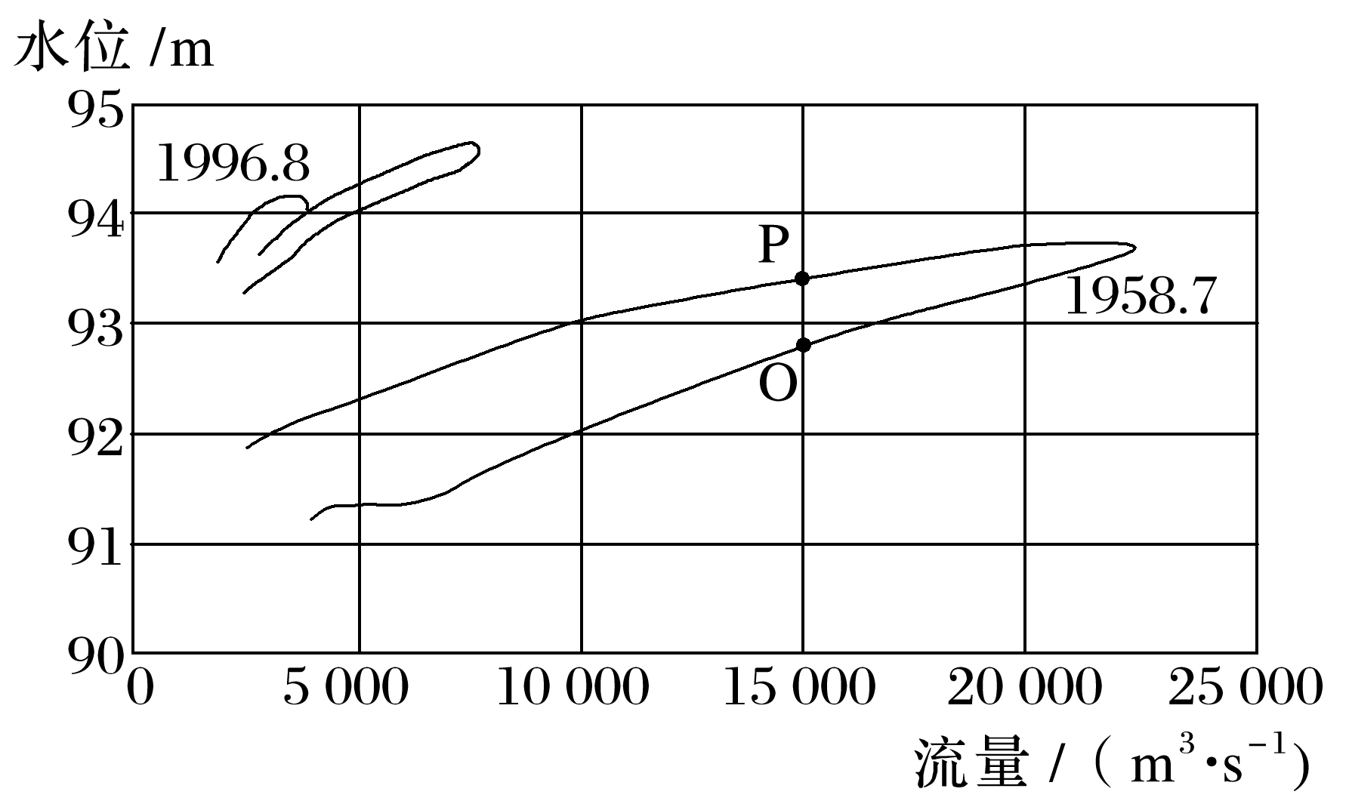
真题研析
(2022·全国文综乙)下图显示黄河桃花峪附近花园口水文站监测的1958年7月、1996年8月两次洪水过程的水位与流量的关系。读图，完成1～2题。
1.1958年7月洪水过程中，图中O、P
两点水位变化趋势及两点流速相比
A.O点水位上涨，流速较快
B.O点水位回落，流速较慢
C.P点水位上涨，流速较慢
D.P点水位回落，流速较快

Slide 4
(2022·全国文综乙)下图显示黄河桃花峪附近花园口水文站监测的1958年7月、1996年8月两次洪水过程的水位与流量的关系。读图，完成1～2题。
2.图示资料表明，1996年8月比1958
年7月
A.洪水含沙量大
B.洪峰水位低
C.河床高
D.洪峰流量大

Slide 5
关键能力
获取和解读地理信息的能力
 | 获取信息 | 解读信息
文字信息 | 黄河桃花峪附近花园口水文站 | 黄河中下游的分界线，黄河下游地形平坦，流速较慢，流水的 作用显著，河床较高，是地上河
 | 1958年7月、1996年8月 | 7月和8月是华北地区的雨季，此时黄河处于丰水期，流量 ，泥沙含量____
沉积
大
大

Slide 6
关键能力
获取和解读地理信息的能力
 | 获取信息 | 解读信息
图像信息 | 两条洪水过程线 | ①水位上涨期间，洪水来势凶猛，流速 ，水位逐渐 ，来水流量越大对应的水位越 ；洪峰过后，洪水开始回落，流量逐渐 ，水位也逐渐回落，流量越小对应的水位越 。 ②黄河含沙量较大，每次洪水过程之后，随着洪水退去，流速会降低，泥沙淤积，河床会有一定的抬升。所以O点是来水，水位 ，流速快；P点是退水，水位被已经淤积的河床抬高，流速减慢。 ③与1958年7月相比，1996年8月洪峰流量小，但水位 ，说明河床淤积抬升
快
升高
高
减小
低
上涨
高

Slide 7
设问分析
第1题 | 在看懂图像的基础上，理解洪水是先水位 、到达峰值、最后逐渐 的过程，同时需注意黄河下游的水文特点对河床的影响
第2题 | 对黄河河床来说，泥沙 是常态，时间越久河床越高；1996年的洪水过程显示，流量很少、水位却很 ，推知根源在于河床高
上涨
降低
淤积
高
答案 1. 2.____
A
C

Slide 8
第1题，同一年份的流量最小值处大体能反映出河床的高度，比较图中不同年份最小流量时的水位高度差可以发现，随着时间的推移，河床海拔越来越高，也就是说黄河下游河床是逐年抬升的。每年河床的抬升是年内多次洪水过程抬升积累的结果，所以每次洪水过程之后，随着洪水退去，流速会降低，泥沙淤积，河床会有一定的抬
升。据此推知，洪水来时流速快，水位逐
渐抬升；退去时泥沙淤积，水位被抬高，
所以O点是来水，水位上涨，流速快；P
点是退水，水位被已经淤积的河床抬高，
流速减慢，选A。

Slide 9
第2题，含沙量受多种因素影响，不能
确定，排除A；
读图可知，1996年8月比1958年7月洪峰
水位高，B错；
1996年8月洪峰流量只有7 500 m³·s^{－1}左
右，明显小于1958年7月，D错；
1996年8月洪水流量小，而水位高，原因只能是河床海拔高，选C。

Slide 10
主干精讲
1.河流补给类型的判断
(1)依据河流所在地区判断
地区(我国) | 补给类型
东部季风区 | 河流以大气降水补给为主
西北干旱、半干旱区 | 降水稀少，河流以高山冰雪融水补给为主
长江、黄河源头地区 | 气候高寒，河流以冰川融水补给为主
东北地区 | 冬季寒冷，降雪多，春汛是季节性积雪融水补给形成的；夏季高温多雨，夏汛是大气降水补给形成的

Slide 11
(2)依据径流变化过程判断
①径流随降水变化而变化的河流以大气降水补给为主。
②径流的变化随气温变化而变化的河流以冰雪融水补给为主。
③径流常年较为稳定、平缓，一般多以地下水补给为主。
④湖泊对河流径流具有调节作用，使径流季节变化较小。

Slide 12
2.河流的水文特征
(1)水文特征要素及影响因素
水文特征要素 | 描述角度 | 影响因素
流量 | 大小，季节变化 | “得”：补给类型、流域面积、调入水
 |  | “失”：蒸发、下渗、引水、用水
 |  | “储”：流程长短，湖泊、沼泽、水库等湿地的调节作用

Slide 13
水文特征要素 | 描述角度 | 影响因素
水位及其变化 (汛期) | 高低，季节变化；汛期长短，季节或时段 | 取决于河流的补给类型；湖泊、沼泽、水库等湿地的调节作用
流速 | 快慢 | 取决于河道地势起伏状况

Slide 14
水文特征要素 | 描述角度 | 影响因素
含沙量 | 大小 | 泥沙的来源：植被状况、地形坡度(流速)、表土性质、降水强度、流量多少→侵蚀强度→泥沙的来源量
 |  | 泥沙的沉积：流经的地形和河道曲直，湖、沼、水库的沉积→沉积量

Slide 15
水文特征要素 | 描述角度 | 影响因素
结冰期 | 有无，长短 | 最冷月均温＞0 ℃，无结冰期；最冷月均温＜0 ℃，有结冰期
凌汛 | 有无，时段或季节 | 发生凌汛必须具备两个条件：有结冰期；有由较低纬度流向较高纬度的河段

Slide 16
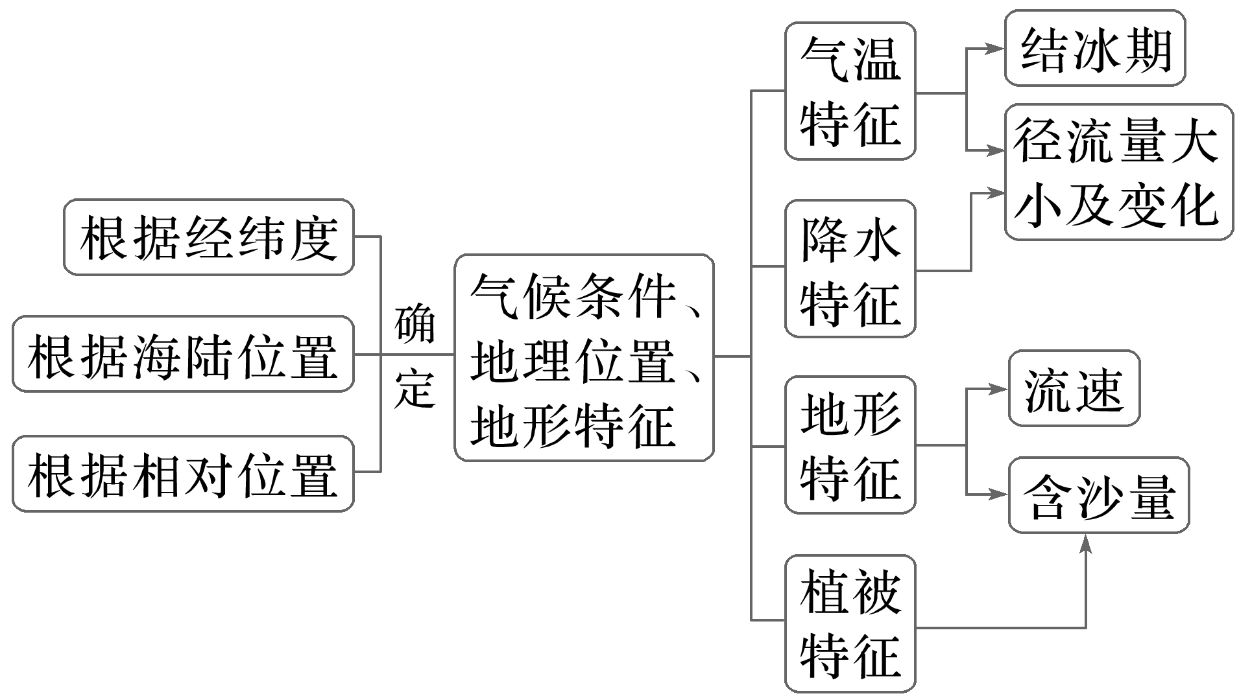
(2)河流水文特征的分析思路
①分析河流水文特征，分析思路一般为：

Slide 17
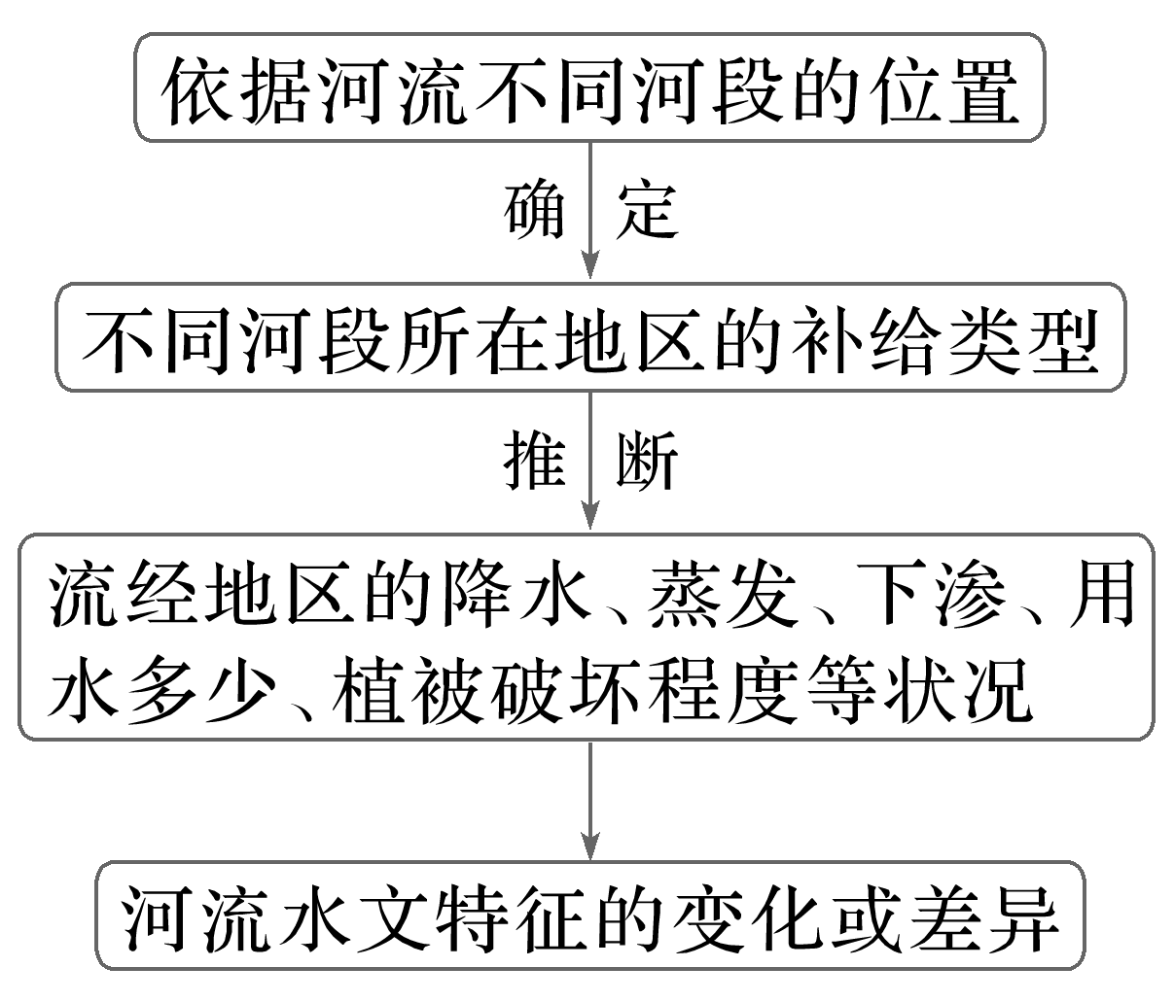
②比较同一河流不同河段水文特征的变化或差异，分析思路一般为：

Slide 18
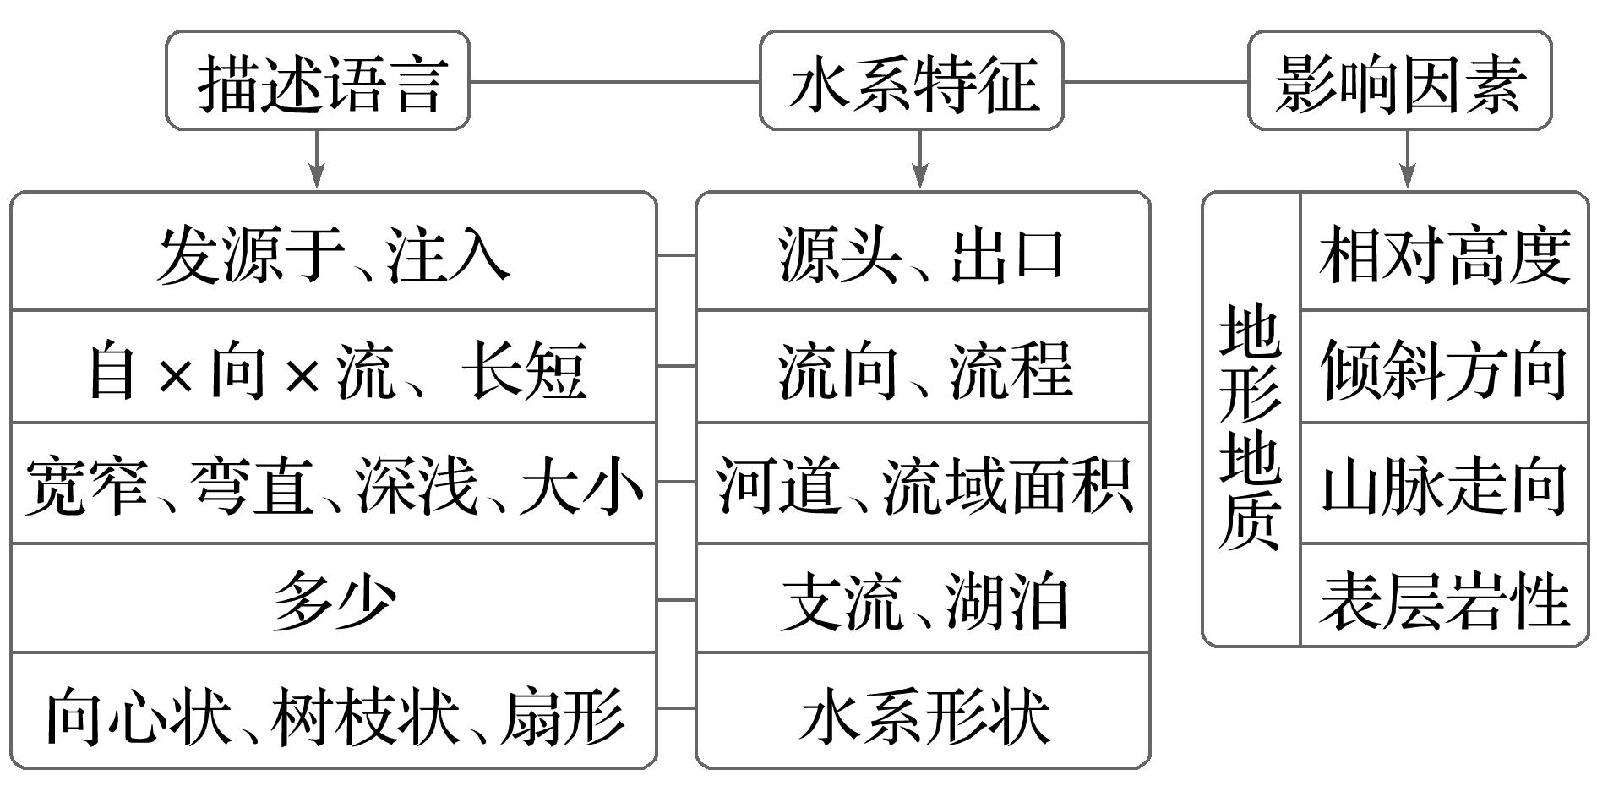
3.河流的水系特征

Slide 19
预测演练
考向1 通过“河流的特征”考查“综合思维”
青弋江发源于安徽黄山北麓。在地质历史时期，黄山北麓洪积扇上辫状水系发育，后因该区环境发生显著变化，其中一条辫状河下切作用增强，其他辫状河逐渐萎缩或消亡，最终形成青弋江。青弋江径流季节变化大，历史上洪涝灾害不断。21世纪以来，下游地区径流季节分配趋于均匀。
1
2
3
4
5
6

Slide 20
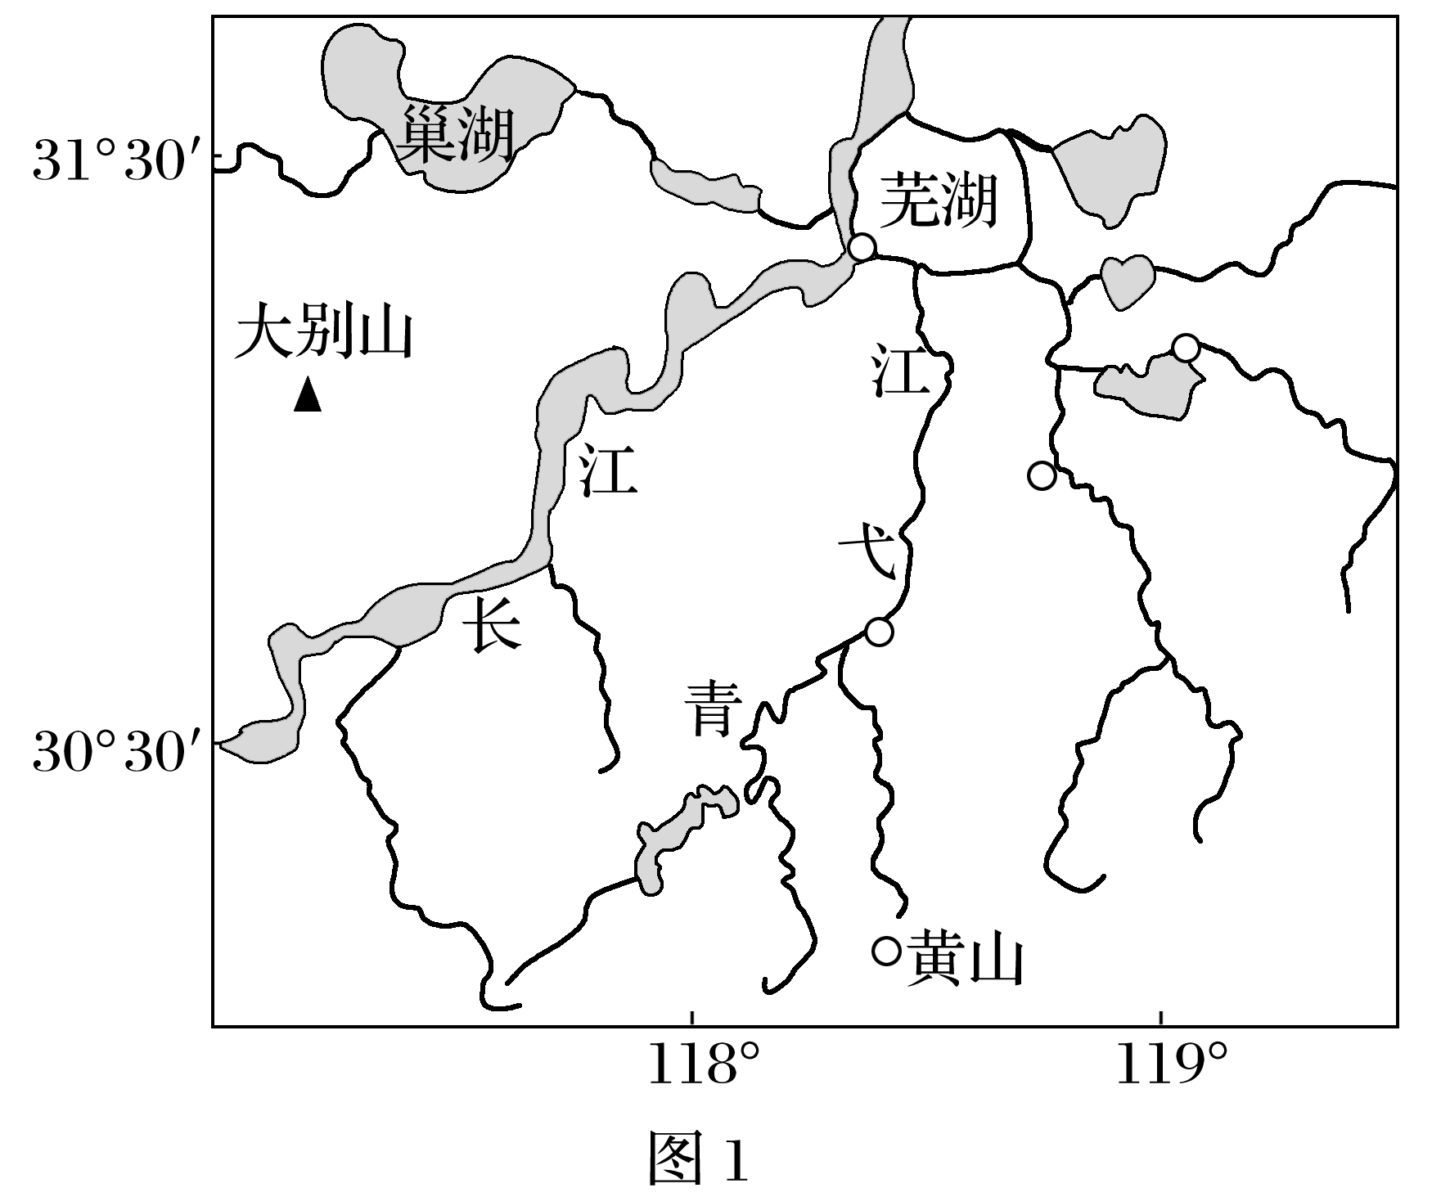
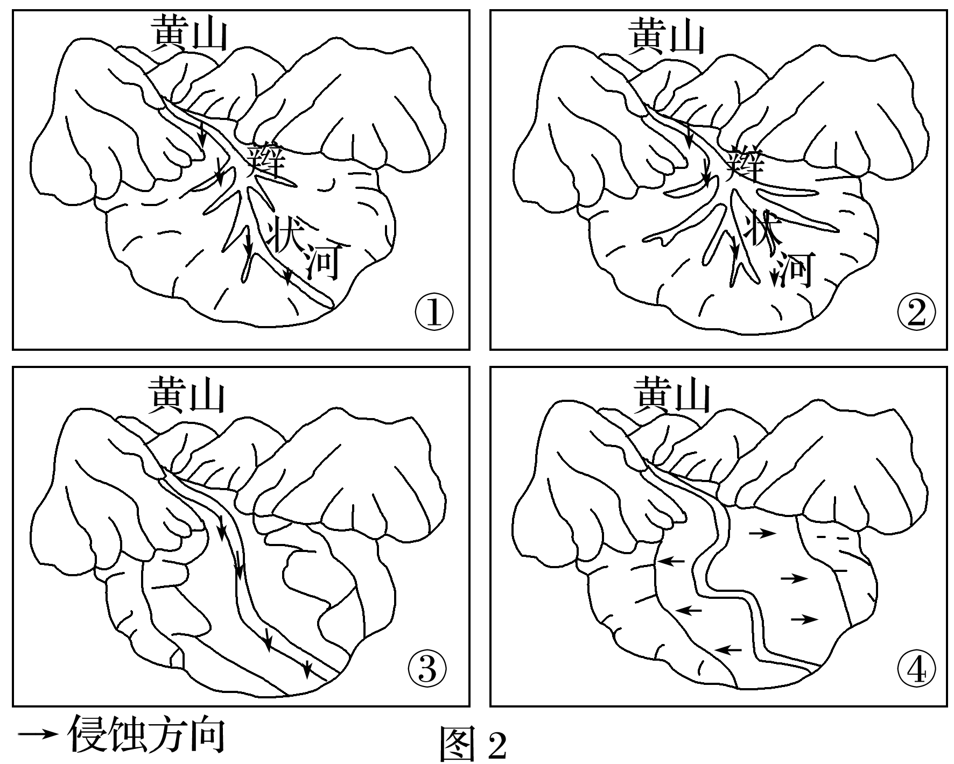
图1示意青弋江流域，图2示意源于洪积扇辫状河的青弋江发育过程。据此完成1～3题。
1
2
3
4
5
6

Slide 21
1.图2所示青弋江发育过程由早到晚的
顺序依次是
A.②①④③
B.③①④②
C.②④①③
D.③④①②
√
1
2
3
4
5
6

Slide 22
由材料可知，在地质历史时期，黄山
北麓洪积扇上辫状水系发育(图②)；
后因该区环境发生显著变化，其中一
条辫状河下切作用增强(图①)；河流
侧蚀加强，其他辫状河逐渐萎缩或消
亡(图④)，河流继续下切，最终形成
青弋江，两岸出现河流阶地(图③)。
所以形成的先后顺序是②①④③。故选A。
1
2
3
4
5
6

Slide 23
2.驱动青弋江发育的主要原因是
①地壳抬升 ②气温升高 ③海平面
上升 ④降水量增加
A.①② B.①④
C.②③ D.③④
√
1
2
3
4
5
6

Slide 24
驱动青弋江发育的主要原因是地壳抬升，加上降水量增加，河流下蚀作用加强，①④正确，故选B。
1
2
3
4
5
6

Slide 25
3.21世纪以来，青弋江下游径流过程发生明显变化主要是因为
①流域内降水季节分配较均匀 ②上游水库调节水量作用增强 ③流域内森林覆盖率大大提高 ④沿岸地区生产生活用水量增加
A.①② B.①④
C.②③ D.③④
√
1
2
3
4
5
6

Slide 26
由材料“21世纪以来，下游地区径流季节分配趋于均匀”可知，青弋江下游径流过程发生明显变化主要是因为流量季节分配趋于均匀。该地气候是亚热带季风气候，降水集中在夏季，降水季节分配不均匀，气候在短期内不会发生明显改变，①错误；
1
2
3
4
5
6

Slide 27
上游兴修水库可以调节河流径流量的
时间分配，使径流季节分配趋于均匀，
②正确；
森林覆盖率提高，森林涵养水源的能
力会提高，也能使流量季节分配趋于
均匀，③正确；
沿岸地区往往是枯水期取水更多，会
使河流径流量季节分配更加不均匀，④错误。故选C。
1
2
3
4
5
6

Slide 28
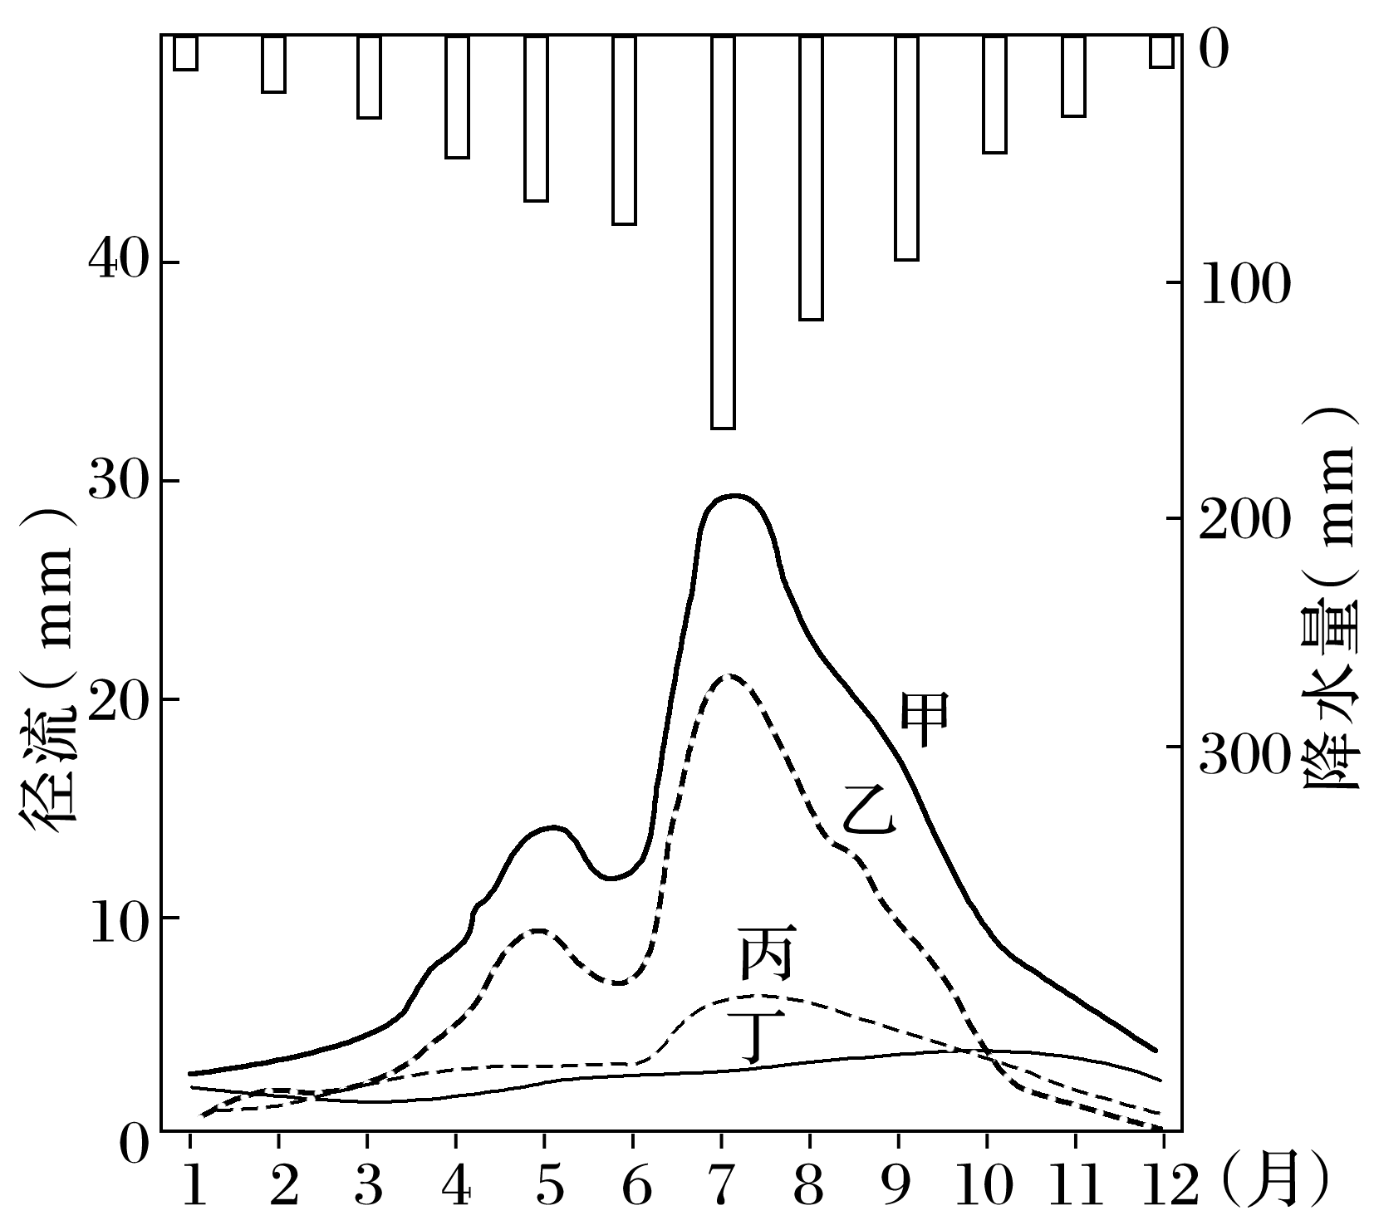
考向2 通过“水体的相互联系”考查“区域认知”
(2023·江苏连云港模拟)基流是径流中相对稳定的组成部分。沙颍河发源于河南省西北部，流向安徽省西部，汇入淮河。下图为“沙颍河流域降水量、总产流、表面径流、基流和壤中流年内分布图”。据此完成4～6题。
4.属于基流的是
A.甲 B.乙
C.丙 D.丁
√
1
2
3
4
5
6

Slide 29
基流是径流中相对稳定的组成部分。从图中信息来看，丁在全年中最为稳定，D正确，故选D。
1
2
3
4
5
6

Slide 30
考向2 通过“水体的相互联系”考查“区域认知”
(2023·江苏连云港模拟)基流是径流中相对稳定的组成部分。沙颍河发源于河南省西北部，流向安徽省西部，汇入淮河。下图为“沙颍河流域降水量、总产流、表面径流、基流和壤中流年内分布图”。据此完成4～6题。
5.基流补给河流比重最高的月份是
A.1月 B.5月
C.7月 D.10月
√
1
2
3
4
5
6

Slide 31
图中基流全年稳定，而总产流、表面径流、壤中流全年变化大，在1月达到最低，所以1月基流补给河流占比最高，A正确；
5、7、10月河流径流量较大，基流占比较小。
1
2
3
4
5
6

Slide 32
考向2 通过“水体的相互联系”考查“区域认知”
(2023·江苏连云港模拟)基流是径流中相对稳定的组成部分。沙颍河发源于河南省西北部，流向安徽省西部，汇入淮河。下图为“沙颍河流域降水量、总产流、表面径流、基流和壤中流年内分布图”。据此完成4～6题。
6.提高基流的措施是
A.疏浚河道 B.增加植被覆盖率
C.抽水灌溉 D.加快城镇化建设
√
1
2
3
4
5
6

Slide 33
基流是径流中相对稳定的组成部分，与地下水补给河流相似。要提高基流可以考虑提高地下水位，保持地下水常年稳定。增加植被覆盖率可以提高下渗能力，提高土壤涵养水源的能力，抬高地下水位，B正确；
疏浚河道主要改变的是地表径流，A错误；
1
2
3
4
5
6

Slide 34
抽水灌溉会减少河流径流，C错误；
加快城镇化建设会破坏地表环境，减少下渗，降低地下水位，D错误。
1
2
3
4
5
6

Slide 35
考点练

Slide 36
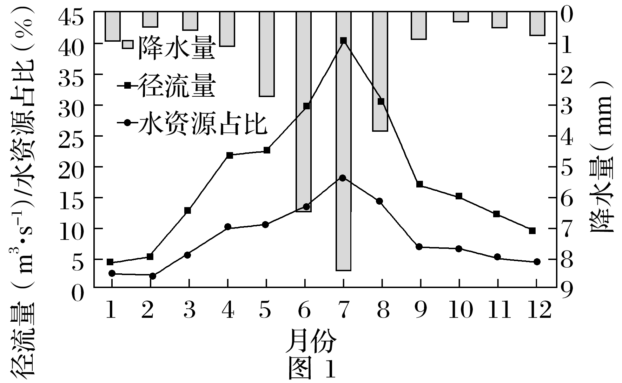
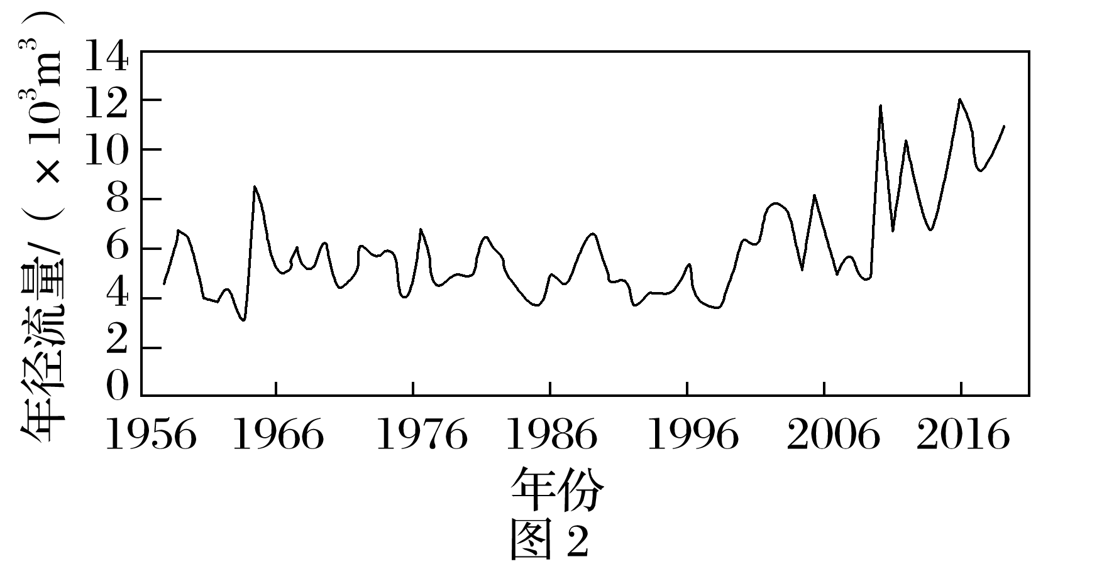
(2023·江苏常州模拟)车尔臣河位于昆仑山北麓。图1为“车尔臣河流域月均降水、径流及水资源年内分布图”，图2示意1957～2019年车尔臣河流域年际径流量变化特征。据此完成1～3题。
1
2
3
4
5
6
7
8
9
10
11
12
13

Slide 37
1.车尔臣河2～3月径流量增加的主要补给源是
A.大气降水 B.高山冰雪融水
C.季节性积雪融水 D.地下水
√
1
2
3
4
5
6
7
8
9
10
11
12
13

Slide 38
结合已学知识及读图1信息可以看出，
车尔臣河冬末春初河流的补给主要是
季节性积雪融水，冬末春初气温回升
快，积雪融化量增加，导致车尔臣河
2～3月径流量增加，C对；
夏季主要是高山冰雪融水补给，B错；
2～3月大气降水极少，A错；
地下水补给的河流流量较小、水量较稳定，D错。
1
2
3
4
5
6
7
8
9
10
11
12
13

Slide 39
2.4～5月河流径流量保持稳定，原因可能是
A.降水减少，消融增加 B.降水减少，消融减少
C.降水增加，消融增加 D.降水增加，消融减少
√
1
2
3
4
5
6
7
8
9
10
11
12
13

Slide 40
据图1分析，4～5月该地降水量增加，
A、B错；
根据上题分析，车尔臣河冬末春初河
流的补给主要是季节性积雪融水，冬
末春初气温回升快，积雪融化量增加，
导致车尔臣河2～3月径流量增加，而4～5月河流径流量保持稳定，原因可能是季节性积雪消融减少，降水增加导致的，C错，D对。
1
2
3
4
5
6
7
8
9
10
11
12
13

Slide 41
3.与车尔臣河流域年际径流量变化特征关联度最大的是
A.春季流量 B.夏季流量
C.秋季流量 D.冬季流量
√
1
2
3
4
5
6
7
8
9
10
11
12
13

Slide 42
车尔臣河主要为高山冰雪融水补给，影响其径流量变化的主要因素是气温。读图可知1957～2019年车尔臣河流域年际径流量变化特征：总体呈波动上升。近些年，由于全球气候变暖，导致高山冰雪融水增加，使夏季径流量增加明显，所以与1957～2019年车尔臣河流域年际径流量变化特征关联度最大的为夏季流量。故选B。
1
2
3
4
5
6
7
8
9
10
11
12
13

Slide 43
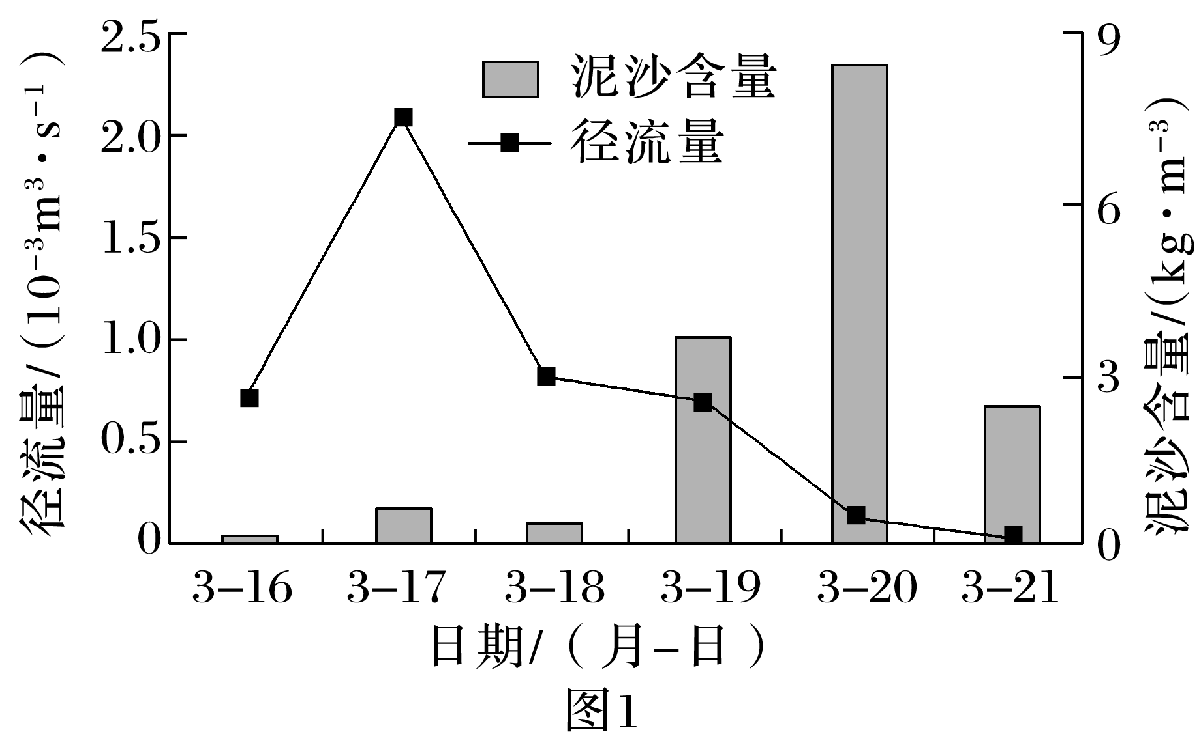
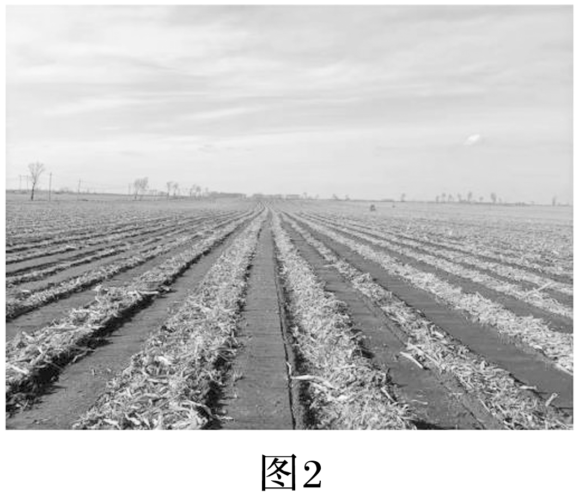
(2023·福建龙岩模拟)近年来，我国东北黑土区因融雪侵蚀黑土而退化严重，有机质明显下降。融雪期表层解冻土壤是融雪侵蚀发生的物质条件。图1为2019年3月16日～21日我国东北地区某小流域融雪径流量与泥沙含量的变化过程。采取“横坡垄作＋垄沟秸秆覆盖”的农耕方式(图2)，可有效减轻黑土退化。读图完成4～6题。
1
2
3
4
5
6
7
8
9
10
11
12
13

Slide 44
4.该流域前期(3月16日～17日)径流量大，后期(3月20日～21日)泥沙含量大的成因是
①前期昼夜温差大 ②后期积雪融水少 ③前期土壤解冻少 ④后期土壤冻结浅
A.①② B.②③
C.②④ D.③④
√
1
2
3
4
5
6
7
8
9
10
11
12
13

Slide 45
由材料可知，我国东北黑土区近年来因融雪侵蚀黑土而退化严重，且融雪期表层解冻土壤是融雪侵蚀发生的物质条件。读图可知，3月17日虽然径流量达到了最大，但泥沙含量却相对较少，这主要是因为积雪还未完全融化，土壤仍处于封冻中，被侵蚀的土壤有限；后期一方面随着积雪融化殆尽，融雪径流量逐渐减小，另一方
面土壤逐渐解冻，侵蚀开始较为明显，受
侵蚀作用影响，大量土壤被搬运，河流含
沙量较大，②③正确，故选B。
1
2
3
4
5
6
7
8
9
10
11
12
13

Slide 46
5.该流域夏季河流含沙量一般比春季小，主要是因为夏季
A.坡面径流大
B.降水强度小
C.无冻融作用
D.植被覆盖好
√
1
2
3
4
5
6
7
8
9
10
11
12
13

Slide 47
东北地区属温带季风气候，夏季降水
强度较大，理论上降水强度越大流量
越大，河流的含沙量一般会较大，但
由于该地区典型植被为温带落叶阔叶
林，夏季地表植被覆盖率较高，涵养
水源、保持水土的能力增强，坡面径流量较小，河流的含沙量比春季要小，与冻融作用无关，故选D。
1
2
3
4
5
6
7
8
9
10
11
12
13

Slide 48
6.采取“横坡垄作＋垄沟秸秆覆盖”耕作方式的主要目的是
A.减少、减缓坡面径流
B.增大枯枝落叶含量
C.提高作物种植密度
D.保持土壤良好墒情
√
1
2
3
4
5
6
7
8
9
10
11
12
13

Slide 49
横坡垄作＋垄沟秸秆覆盖的耕作方式，可以拦截一部分的地表径流，增加下渗量，减弱地表径流对土壤的冲刷力度，减轻黑土退化，故选A。
1
2
3
4
5
6
7
8
9
10
11
12
13

Slide 50
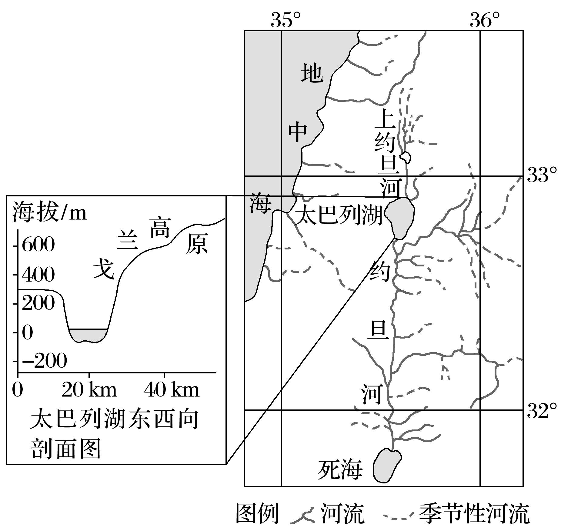
(2023·江苏苏州市模拟)太巴列湖是巴勒斯坦地区最大的淡水湖，四周为山岭及台地，湖岸地势陡峭。湖面低于地中海海面约213米。水源自北端流入，再向南端注入约旦河。右图为“巴勒斯坦地区水系图”以及“太巴列湖地区地形剖面图”。据此完成7～8题。
1
2
3
4
5
6
7
8
9
10
11
12
13

Slide 51
7.太巴列湖水面常平静无波，但时有狂风巨浪，太巴列湖狂风巨浪的成因是
A.冷、暖空气在湖面相遇引起狂风
B.冬季受西风带控制
C.夏秋季节飓风(台风)登陆引发
D.纬度较低对流旺盛
√
1
2
3
4
5
6
7
8
9
10
11
12
13

Slide 52
太巴列湖湖面地势低，温度高，四周
山岭及台地空气冷却快，密度增大，
加之地势陡峭，冷空气下沉，重力作
用显著，冷、暖空气在湖面相遇，形
成类似于山谷风的热力环流，从而引
起狂风巨浪。太巴列湖湖面低于地中
海海面约213米，湖水不易直接受到西
风吹拂；
1
2
3
4
5
6
7
8
9
10
11
12
13

Slide 53
飓风(台风)主要影响大陆的东岸；该地地处中纬度地区，空气对流不旺盛，且空气对流不会引起狂风巨浪。故选A。
1
2
3
4
5
6
7
8
9
10
11
12
13

Slide 54
8.上游约旦河注入太巴列湖的水量尚不足流出水量的一半，但该湖在较长的历史时间里水量比较稳定的原因不可能是
A.地处地层断裂地带有地下水补给
B.冬季受盛行西风带控制降水较多
C.夏季受副热带高压带控制蒸发旺盛
D.因地势较低周边地区有地表径流
汇入
√
1
2
3
4
5
6
7
8
9
10
11
12
13

Slide 55
上游约旦河注入太巴列湖的水量尚不足流出水量的一半，但该湖在较长的历史时间里水量比较稳定的原因是地处地层断裂地带有地下水补给；冬季受盛行西风带控制降水较多；因地势较低，周边地区有地表径流汇入。夏季受副热带高压带控制蒸发旺盛，不利于水量稳定，本题要求选择不可能的原因，故选C。
1
2
3
4
5
6
7
8
9
10
11
12
13

Slide 56
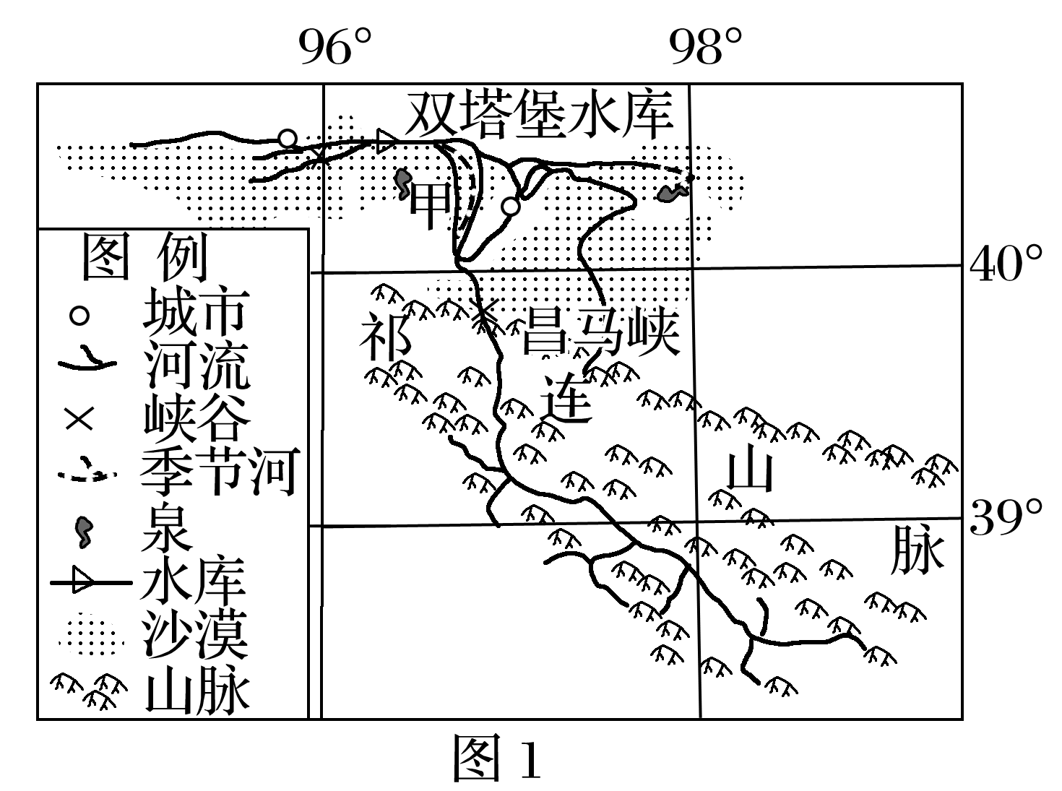
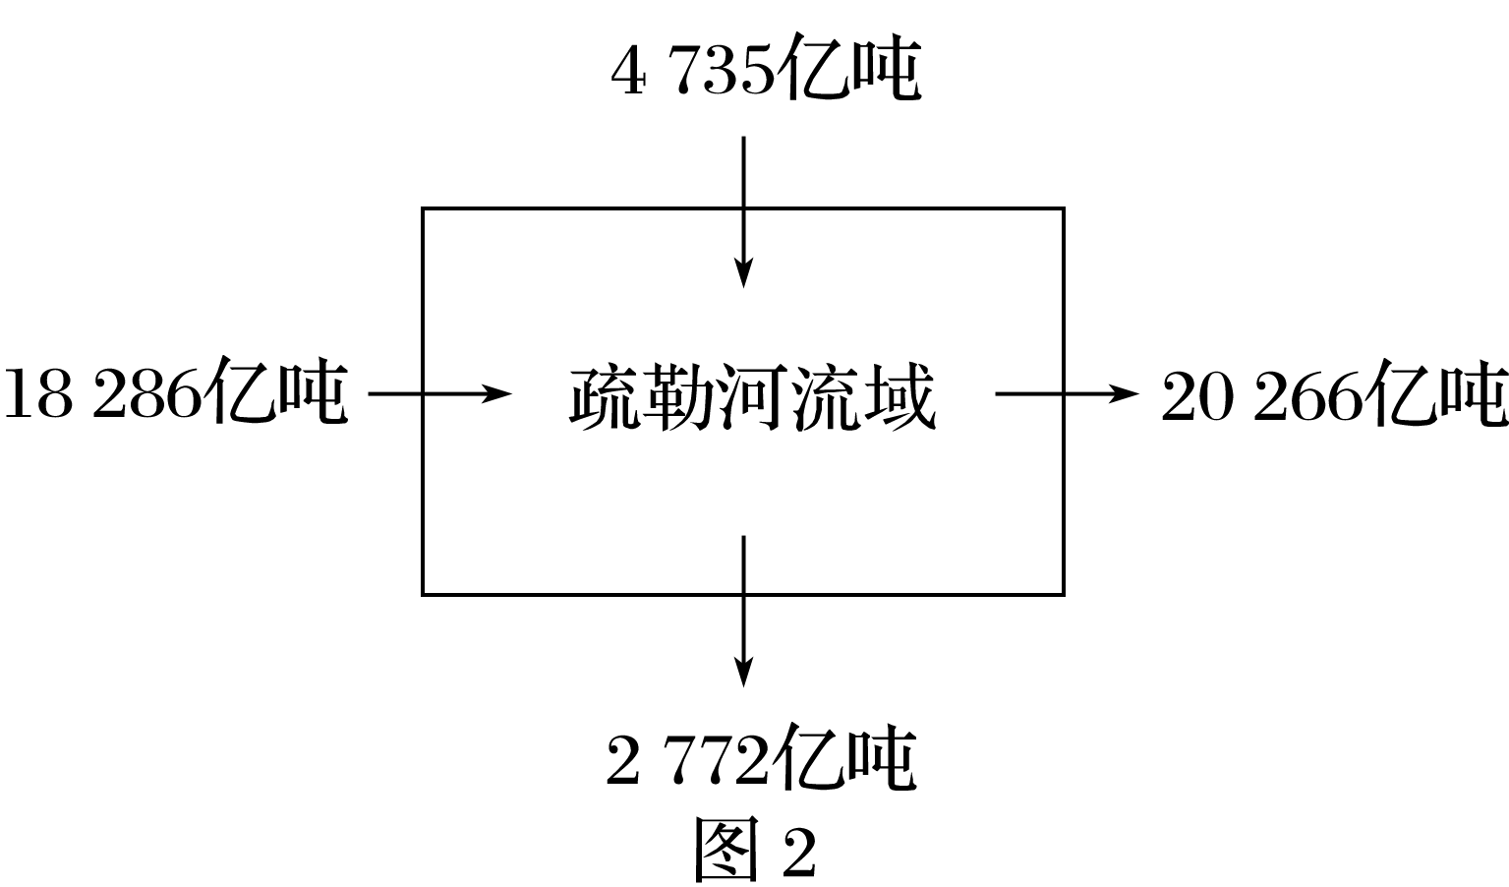
(2023·四川成都模拟)疏勒河是甘肃省河西走廊内流水系的第二大河，发源于祁连山脉西段，以昌马峡和双塔堡水库为界分上、中、下游，向北分流于大坝冲积扇面(甲处)，有“十道沟河”之名。下面图1为“疏勒河流域局部图”，图2为“疏勒河流域近五年各边界层水汽输送及水汽收支图”。读图，完成9～11题。
1
2
3
4
5
6
7
8
9
10
11
12
13

Slide 57
9.疏勒河水位最高的季节是
A.春季 B.夏季
C.秋季 D.冬季
√
1
2
3
4
5
6
7
8
9
10
11
12
13

Slide 58
由资料可知，疏勒河源头地处祁连山脉西段，属于内流河，河流源头为高山大川，河流主要补给形式为积雪冰川融水补给，补给水量和气温呈正相关，夏季气温最高，冰川融化量最大，河水流量最大，水位最高。故选B。
1
2
3
4
5
6
7
8
9
10
11
12
13

Slide 59
10.读图2可知，近五年疏勒河流域
A.蒸发量大于降水量 B.断流现象减少
C.凌汛时间延长 D.西风影响增大
√
1
2
3
4
5
6
7
8
9
10
11
12
13

Slide 60
从图中可以计算出该河流域水汽输出比输入多17亿吨，是蒸发量比降水量多出的数量，A正确；
该地河流主要靠积雪冰川融水补给，所以不能确定河流断流现象是否有减少，B错误；
1
2
3
4
5
6
7
8
9
10
11
12
13

Slide 61
从材料中不能判断凌汛发生时间长短的变化，C错误；
此处水汽受盛行西风影响较小，且西风较稳定，近五年一般也不会出现西风影响增大的现象，D错误。故选A。
1
2
3
4
5
6
7
8
9
10
11
12
13

Slide 62
11.甲处有“十道沟河”之名的主要影响因素是
A.地形 B.土壤
C.气候 D.人类活动
√
1
2
3
4
5
6
7
8
9
10
11
12
13

Slide 63
读图可知，甲处位于河流的中下游，且位于内流河出山口不远处，河流流出山口后，比降显著减小，河流流速显著降低，水流分成许多汊道，呈扇状向外流动，故有“十道沟河”之名。故选A。
1
2
3
4
5
6
7
8
9
10
11
12
13

Slide 64
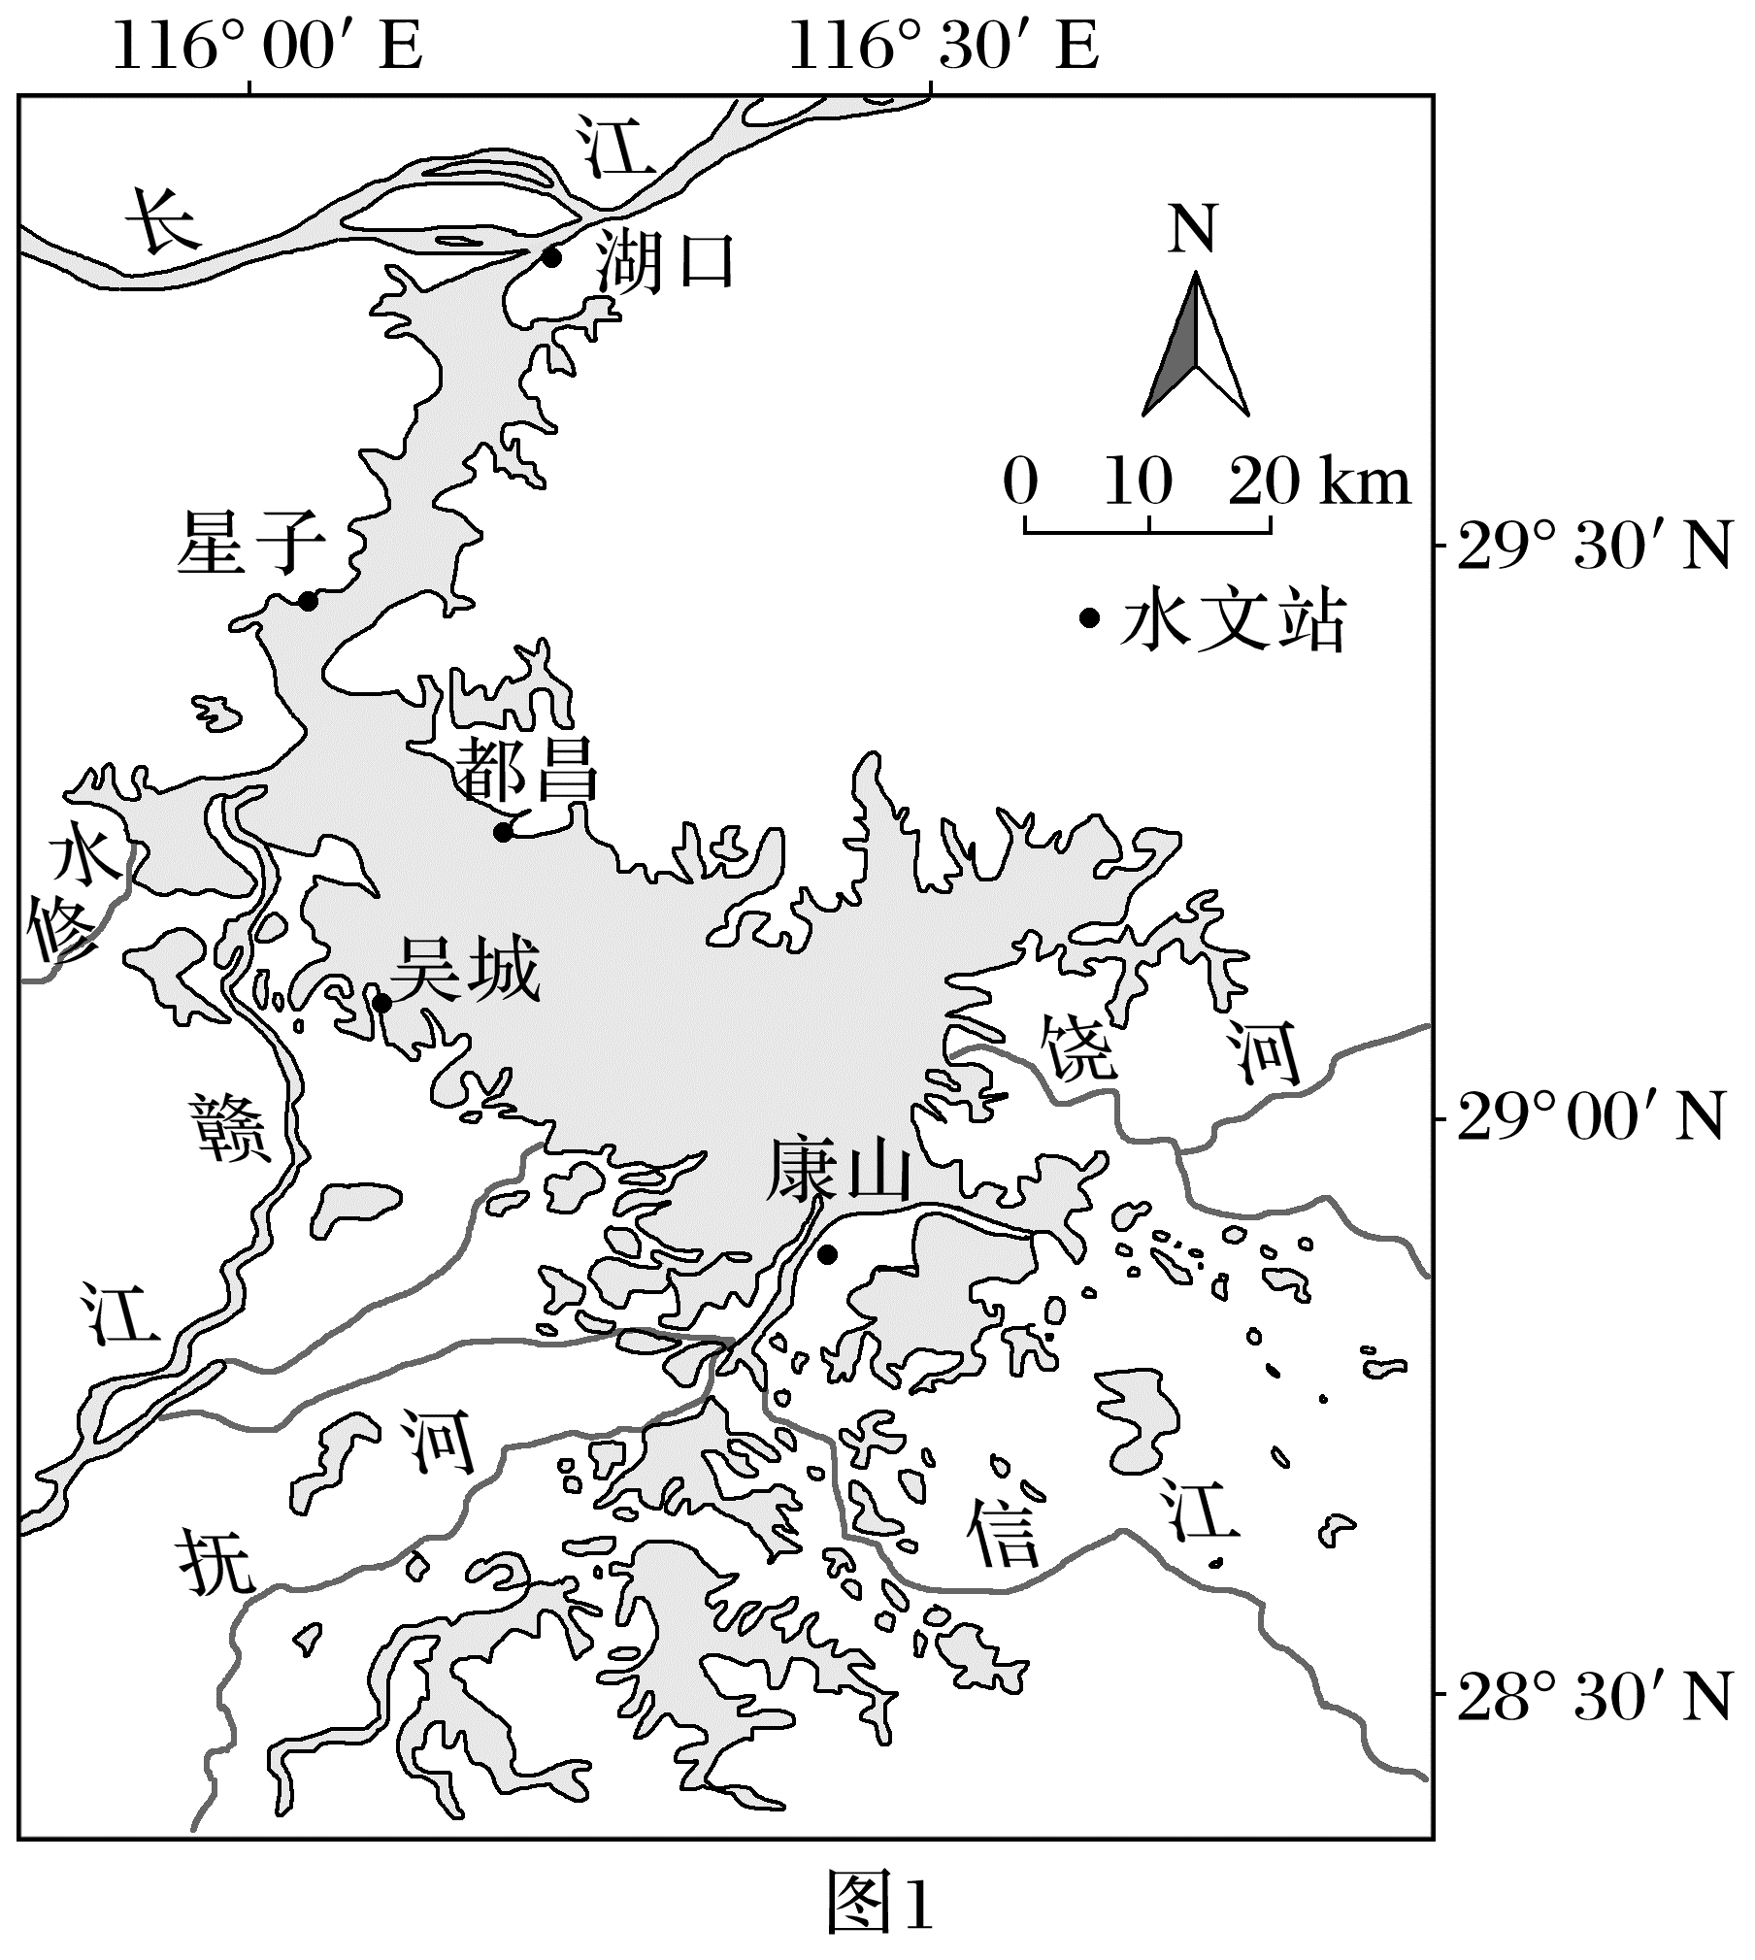
12.(2023·江苏泰州模拟)阅读图文材料，完成下列要求。(26分)
材料一 鄱阳湖是中国第一大淡水湖，位于长江中下游南岸，高水位(20米)时湖区面积超过4 125 km²。一般来说，鄱阳湖的枯水期为10月到次年3月。鄱阳湖水位与五大河流(赣江、抚河、信江、饶河、修水)和长江的来水量密切相关。下面图1为鄱阳湖及周边水系图，
1
2
3
4
5
6
7
8
9
10
11
12
13

Slide 65
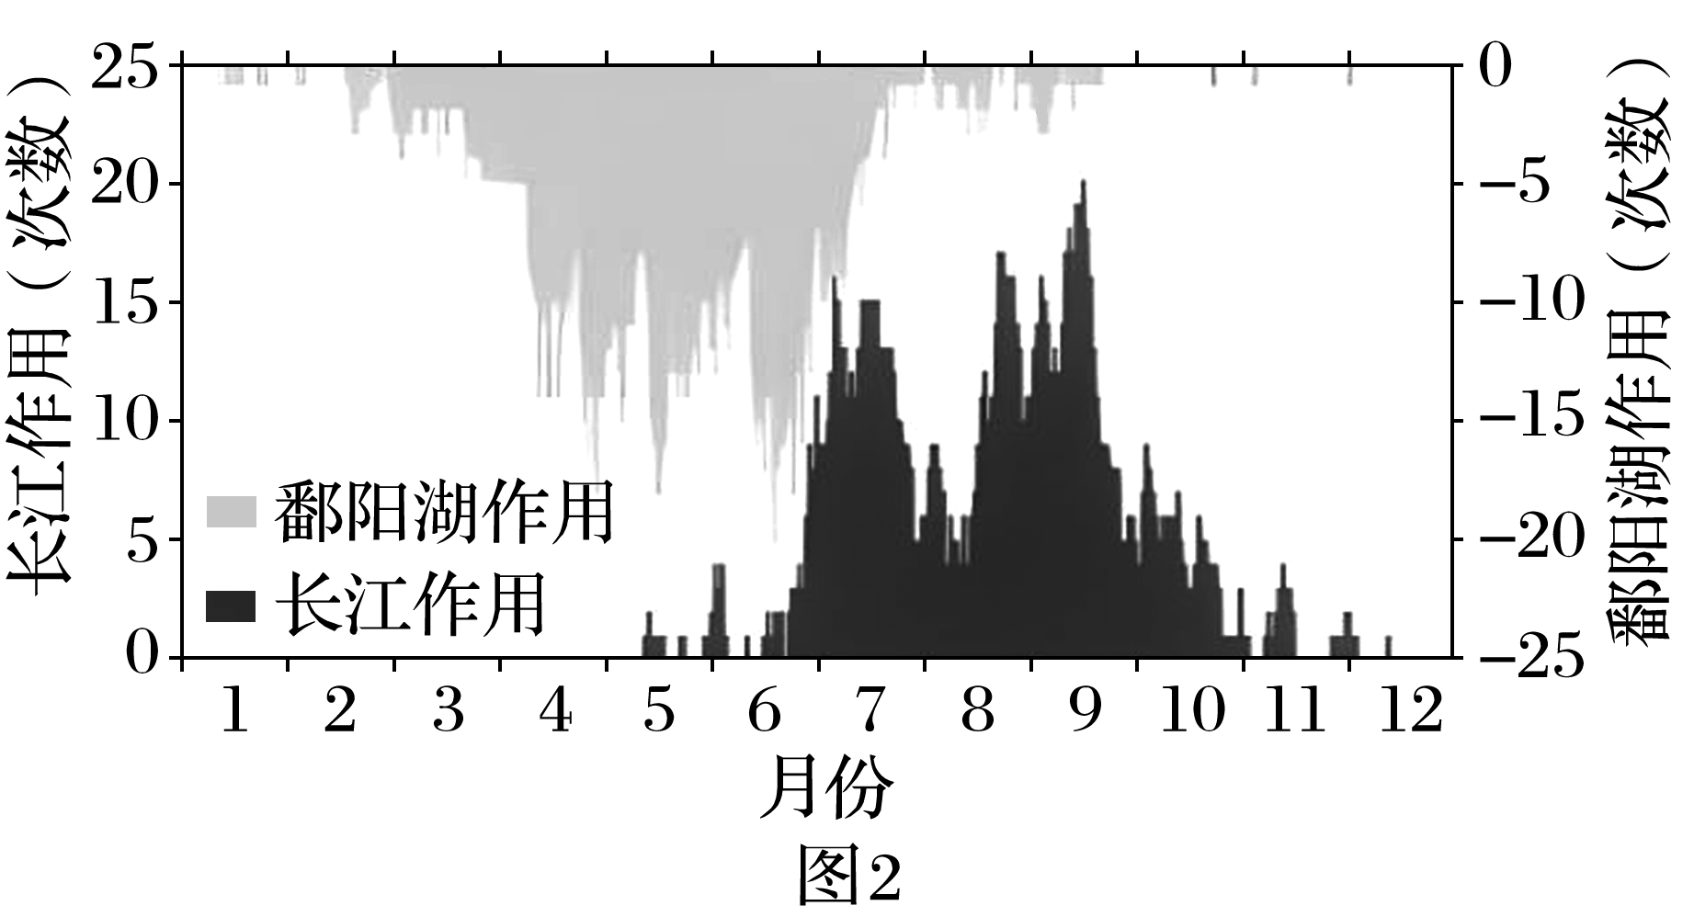
图2为长江与鄱阳湖多年平均作用频率图(河湖作用需达到一定流量标准)。
1
2
3
4
5
6
7
8
9
10
11
12
13

Slide 66
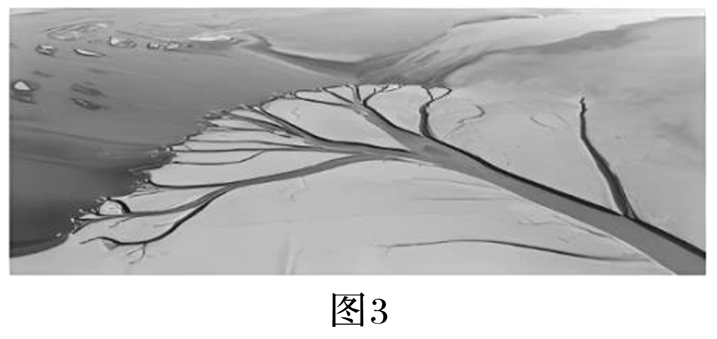
材料二 2022年9月18日，进入极枯水位的鄱阳湖水体面积萎缩，在裸露的湖滩中，由逐渐干涸的河道组成的“大地之树”(图3)呈现于扇三角洲上(注：扇三角洲是由邻近高地推进到海、湖等稳定水体中的冲积扇，它是河流与海、湖共同作用的结果)，让人们惊叹于自然界的鬼斧神工。
1
2
3
4
5
6
7
8
9
10
11
12
13

Slide 67
(1)据图指出正常年份不同时间段长江与鄱阳湖水体的补给关系。(6分)
答案 4～6月鄱阳湖补给长江为主；7～10月长江水位高，补给鄱阳湖；11月～次年3月流量小，补给作用不明显。
1
2
3
4
5
6
7
8
9
10
11
12
13

Slide 68
(2)指出2022年9月鄱阳湖面积萎缩的原因及由此带来的不利影响。(8分)
答案 原因：鄱阳湖流域降水比往年异常偏少(五大河来水偏少)；长江中上游降水偏少，长江作用弱；(副高控制时间长)晴天多，气温高，水面蒸发量大；应对干旱，农业灌溉用水增多。
影响：农业灌溉用水紧张导致农业减产；自来水取水点不断降低，影响到用水安全；影响湖区船只通航，同时提高了其他产业的运输成本；地表水缺乏，地下水位降低，流域生态用水减少，威胁动植物生存。
1
2
3
4
5
6
7
8
9
10
11
12
13

Slide 69
(3)描述该年鄱阳湖“大地之树”景观的形成过程。(4分)
答案 该年鄱阳湖流域持续高温干旱，导致鄱阳湖水位快速下降，扇三角洲上高低起伏的湖床逐渐裸露，湖底泥沙在不均衡的流水侵蚀作用下，形成深浅宽窄不同的冲沟，形似“大地之树”。
1
2
3
4
5
6
7
8
9
10
11
12
13

Slide 70
(4)为保持鄱阳湖水位稳定，有专家建议在湖口建闸，丰水期蓄水后关闭湖口闸门。对此方案分析其利弊。(8分)
答案 利：蓄水后关闭闸门，有利于枯水期湖泊水量稳定，增加淡水资源；稳定湖区生态环境，维护生物多样性。
弊：枯水期水位变高，浅滩湿地面积缩小，不利于越冬候鸟栖息觅食；对长江调蓄作用减弱，旱涝灾害增加；影响长江洄游鱼类，影响鱼类生长繁殖。
1
2
3
4
5
6
7
8
9
10
11
12
13

Slide 71
13.阅读材料，回答下列问题。(11分)
材料一 据记载，黄河下游决口次数达1 590余次，大的改道7次，黄河泛滥对黄淮海平原水系和地貌产生了很大的影响。而今黄河洪灾次数明显减少，但黄河下游沿岸大城市仍较少。
1
2
3
4
5
6
7
8
9
10
11
12
13

Slide 72
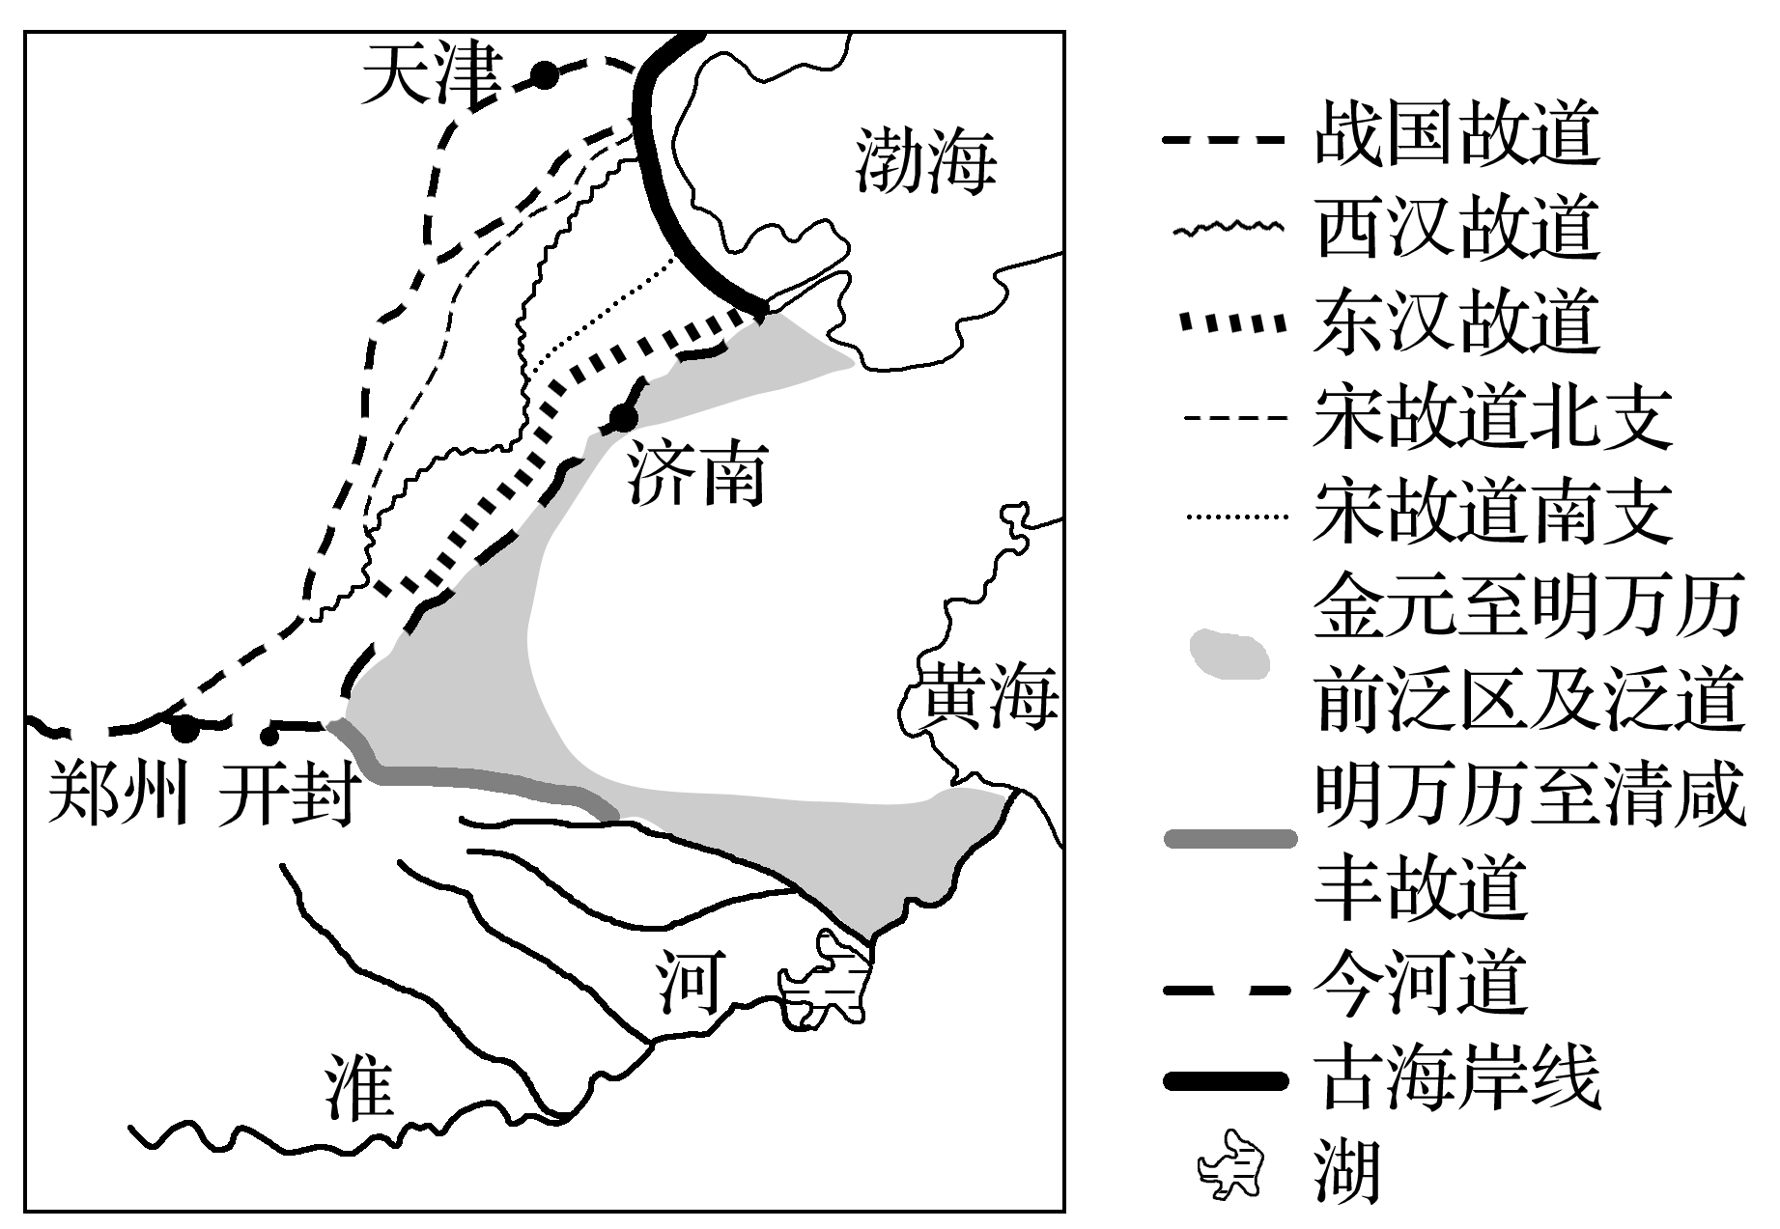
材料二 “海水稻”是耐盐碱水稻的形象化称呼，它可以生长在滨海滩涂(是海水经过之地而非海水里)等盐碱地。
1
2
3
4
5
6
7
8
9
10
11
12
13

Slide 73
(1)简述黄河决口对黄淮海平原水系和地貌的影响。(4分)
答案 黄河决口导致黄河下游改道；泥沙在淮河和海河河道中淤积，改变支流状态；黄河入海口改变，海岸线发生改变；洪水泛滥冲刷成低洼地。
1
2
3
4
5
6
7
8
9
10
11
12
13

Slide 74
(2)从水循环角度，分析黄河下游沿岸适宜种植海水稻的原因。(4分)
答案 黄河下游地上河河水补给沿岸地下水；沿岸地下水水位上升；蒸发旺盛，易发生土壤盐碱化，适宜种植海水稻。
1
2
3
4
5
6
7
8
9
10
11
12
13

Slide 75
(3)从水文特征对航运的影响分析，说明黄河下游沿岸大城市分布少的原因。(3分)
答案 黄河入海口含沙量大，泥沙淤积，不利于建港；径流季节变化大，水位变化大；冬季出现凌汛，有时还会出现断流，航运功能低，不利于城市的形成和发展。
1
2
3
4
5
6
7
8
9
10
11
12
13

